Slide 1
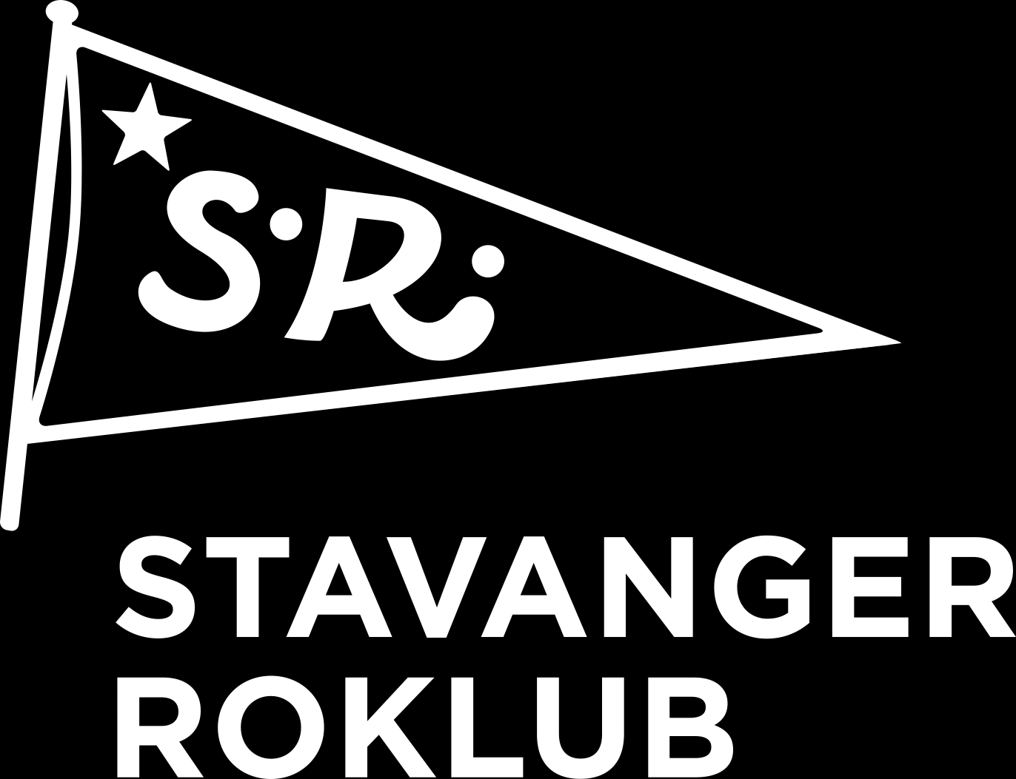
Alle kan ro!

Slide 2

Informasjonsmøte 17.08.22

Slide 3
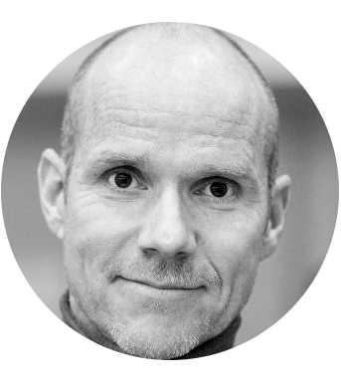
Styret
Rolle | Navn | Ansvarsområder
Rosjef | Peter Sabel | Sportslig ansvarlig, uttak, trenerne rapporterer til rosjef
Økonomiansvarlig | Kari Borthen | Årskontingent og medlemskap, egenandeler regattaer, søknader om støtte, utlegg for klubben
Hussjef | Erik Vengnes | Hus og anlegget på vannet og dugnader der
Materialforvalter/ turoperatør | Erik Floen | Båtmateriell, forsikring, reparasjoner, booker hoteller og leiebuss
Kommunikasjons- og regattaansvarlig | Egil A Andreassen | Stokkavannsregattaen, kontakt med media etc
Leder | Ingvild Grøsfjeld
Nestleder | Hanne Kruse Rasmussen
Varamedlem | Elin Ingemundsen
Varamedlem | Cecilie Engebretsen

Slide 4
Stavanger Roklub –hjemmesiden vår
Hjemmesiden vår: Stavanger Roklub (stavanger-roklub.no)
  Terminliste
  Kalenderen
  Bestilling av roklær
  Last ned appen idretten online!

Slide 5
Regattaer
  Invitasjon til de som skal delta senest 3 uker før
  Bindende påmelding med betaling senest 2 uker før regatta
  Buss, men vil også være behov for foreldre som kjører utøvere
  Egenandelen 2 000,- pr regatta, kan bli justert (som til NM)

Slide 6
Roskole
Første roskole i går 16.august
9 deltakere
Trenere: Edd og Aage
Går over 4 uker (8 ganger)
Deretter opplegg for nybegynnere

Slide 7
Sosiale tiltak
Kveldsmat på klubben
Mat mellom økter lørdager
Turer i vintersesong (som Gullingen-turen i vinter)
Voksenfest
Grøtfest før jul
Sesongavslutninger
Klubbmesterskap
Julekapproing?

Slide 8
Dugnader
  Stokkavannsregattaen
  Vår- og høstdugnad
  Salg av dopapir
  Søndagskafé

Slide 9
Klubbkultur og hvordan vi virker
Drevet på dugnad
Ingen betalte ansatte
Kultur og struktur

Slide 10
Trener-teamet
Rune Dahl
Edd Hillstad
Svein Olav Jonassen
Erling Grønnestad
Jonas Haga
Wiviann Indrevoll
Elin Ingemundsen
Leon Van Leeuwen
Caroline Østbø
Martin Nikolai Tegle

Slide 11
Sportslig informasjon
Målsetting: vinne så mye vi kan med de båtene vi har, at vi har mange gode roere som får mulighet til å delta på regatta, vinne NM, delta og hevde oss på utenlandske regattaer, setter sammen båter for å vinne, konkurranse, heie på hverandre og alle kan ikke vinne, gleder oss over de som gjør det bra, vi må glede oss over de som gjør det godt. Det må mange til for å få frem gode roere og alle er viktige lagspillere i miljøet
Kultur: vil hverandre godt, støtter hverandre, alle hjelper til lessing og lossing av båter, er med på dugnad, snakker sammen om det er noe og tar det i de rette kanaler, trener bestemmer trening og program, og setter sammen båter
Foreldre som vil være ringehjelp, trenger ikke kunne ro, foreldre må ta kontakt om det er noe. Trener forholder seg til roerne, utviklingssamtaler 1 gang i året, alt er frivillig for alle involverte
Foreldre er viktige bidragsytere i klubben, forutsetning at man utviser engasjement og naturlig støtte, utvise god sportsånd og vise respekt for alle utøvere, konkurrenter og trenere, vise forståelse for at trenerne har ansvaret for utøvernes sportslige utvikling i trening og konkurranse
Tillitsvalgte: Marie og Martin Nikolai
Trening i hele sommeren og i ferier
Samlinger utover høsten i mental trening, forholde oss til å vinne og tape/konkurranse, jobbe med lag stemning og inkludering, snakke fint med hverandre

Slide 12
Uttak
Nasjonale regattaer; uttakskriterier som vi holder på å utarbeide skal drøftes på trenermøte etter NM
Internasjonale regattaer; styres av Roforbundet. Kommunikasjonen er utfordrende og ofte korte frister
Målet er en transparent kultur, som for eksempel åpenhet rundt testresultater, hvem som er med på ulike regattaer og hva som skjer i klubben. Noe er mellom trener og utøver, styret og trener og mellom trenere. Trenerne rapporterer til rosjef. Ved uenighet er det rosjef som kontaktes

Slide 13
Kriterier for å delta i toppbåt
-Utøverkontrakt: utarbeides i løpet av høsten som omhandler formål, sportslige forpliktelser for utøver og klubb, doping og konkurranse.
Kriterier:
1. må har tatt testene uke 44, 2 og 11 sammen med trener. Hvis testene ikke er tatt pga sykdom e.l. skal de tas så raskt som mulig, det er åpenhet om test resultater
2. må vise fremgang/utvikling i kondisjon/styrke og teknikk
3. tilstedeværelse, må komme på trening, trener holder en oversikt over fravær
4. må være en god makker, som utviser respekt, støtter de andre og fremsnakker laget, er en positiv bidragsyter som er med på å etablere trygghet i gruppen og på laget
5. viser kvalitet på trening, treningsvillighet
6. god lagånd, må stemme i gruppen/båten
7. helhetsvurdering, trener tar beslutningen

Slide 14
Andre grupper
Roskole
Foreldre-skole
Masters gruppen
Old boys

Slide 15
Spørsmål?

Slide 16
Informasjonsmøte 17.08.22 kl 20 for utøvere og foresatte
Informasjon og kveldsmat for alle i klubben

